Slide 1
Lernen in der digitalen Welt

Slide 2
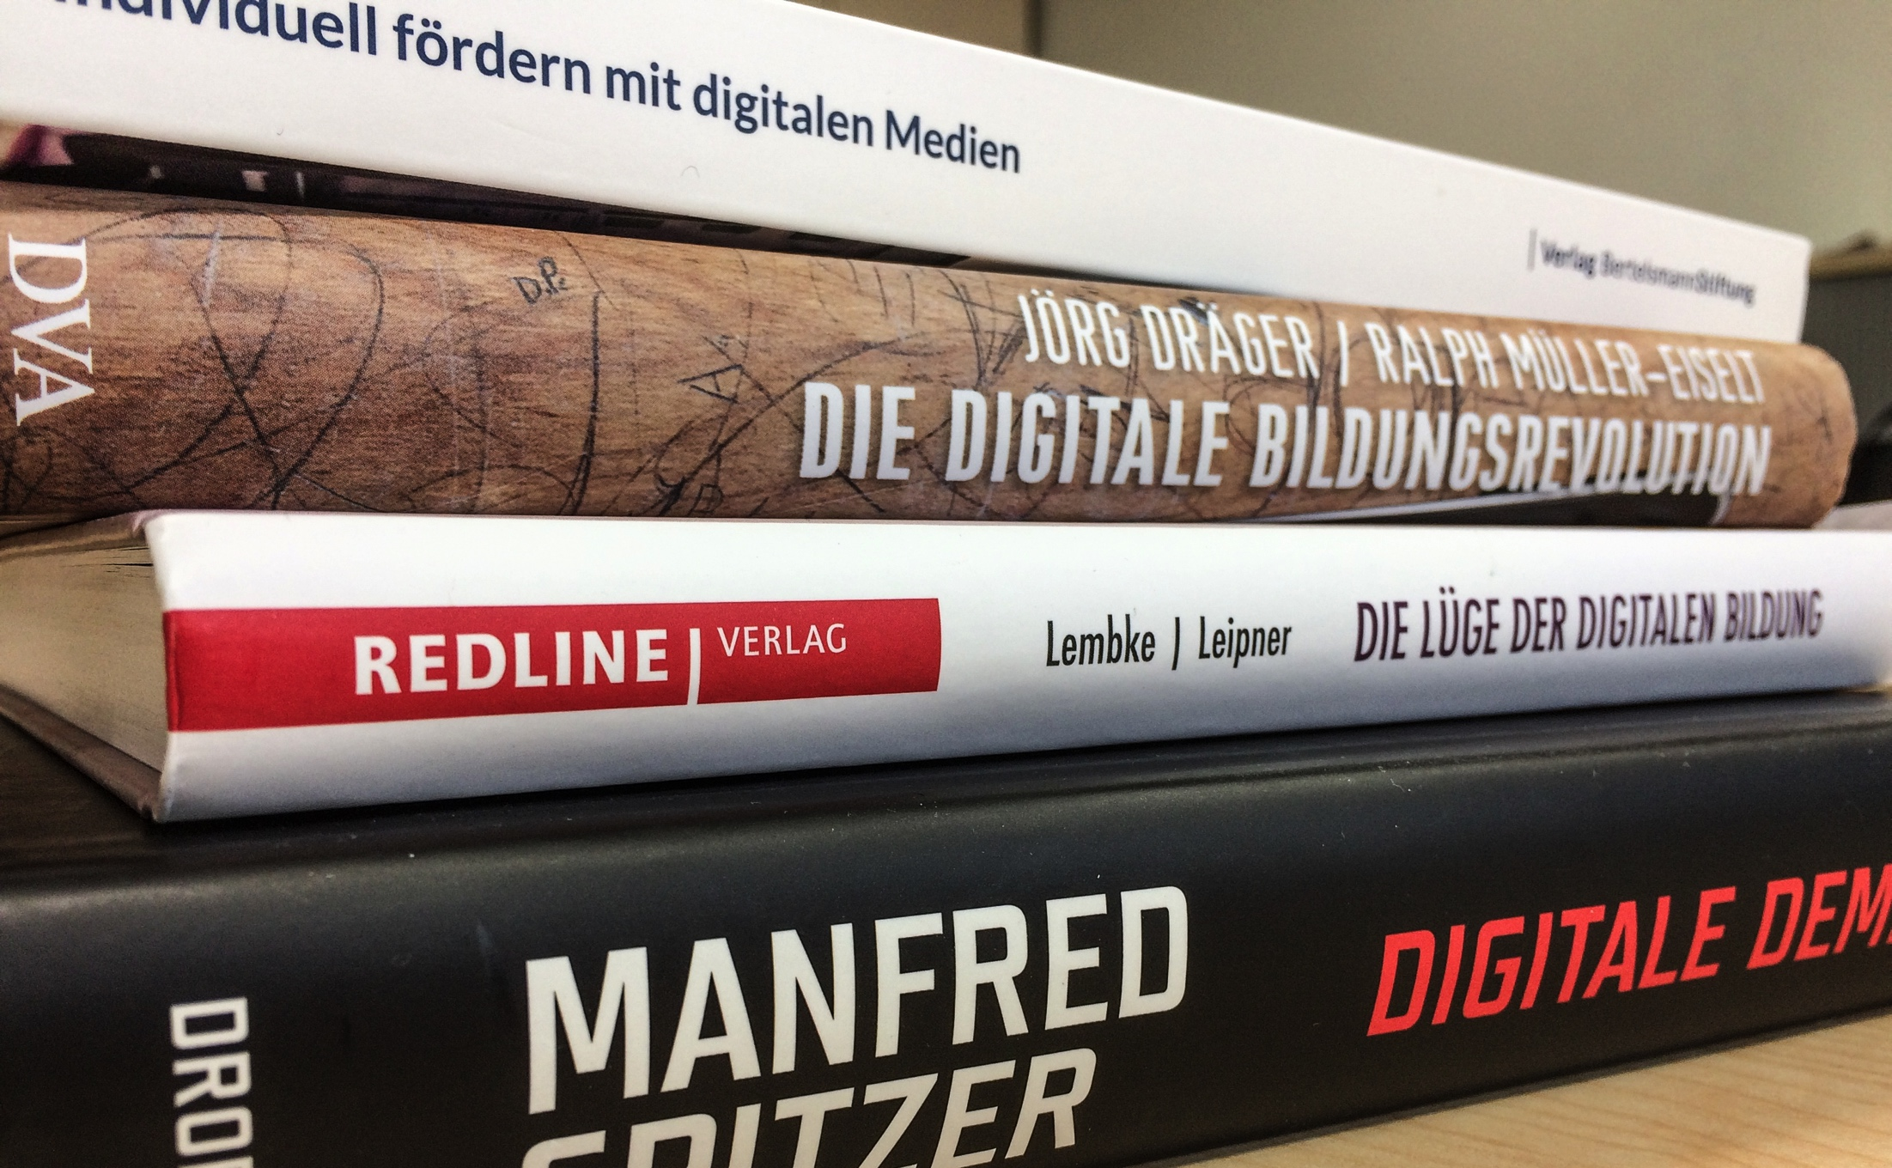
Lernen in der digitalen Welt
Foto: Wolfgang Vaupel

Slide 3






Fachliche Handlungsfelder für Schul- und Unterrichtsentwicklung
› Breitbandanschluss
› LAN und WLAN
› Lern-IT
› Präsentations- und Endgeräte
› Datenschutz
› Datensicherheit
› Lizenzmanagement
Cloud-
Dienste für
Schule
Ausstattung
in Schule
Lernen
in der digi-
talen Welt
Digitale Lernmittel
Fortbildung
Ausbildung
Beratung
› Digitale Schulbücher
› Prototypen mBook, BioBook
› Open Educational Resources
Medien-
kompetenz
› Fortbildung NRW
› Medienberater/innen
› Ausbildung Lehrer/innen
Kompetenzrahmen für
› fachl. Lernmittelkonzept
› schul. Medienkonzept
› komm. Medienentwicklungsplan

Slide 4
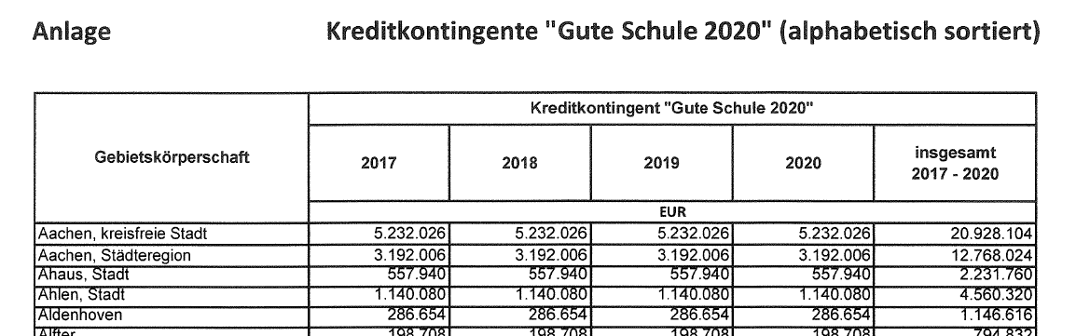
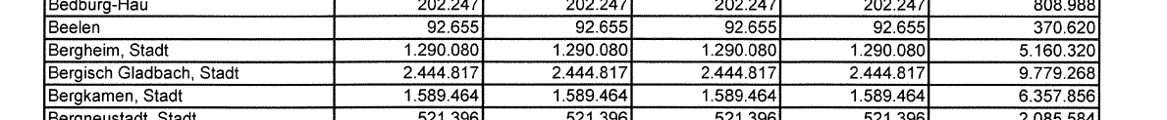
Gesetz zur Stärkung der Schulinfrastruktur in Nordrhein-Westfalen (Gute Schule 2020)
https://www.landtag.nrw.de/portal/WWW/dokumentenarchiv/Dokument?Id=MMG16%2F226%7C1%7C0

Slide 5

Gemeinsame Erklärung
Medienkompetenz / Curriculare Entwicklung
Infrastruktur und IT-Ausstattung
Digitale Lernmittel
Beratung und Qualifizierung
https://www.schulministerium.nrw.de/docs/bp/Ministerium/Presse/Pressekonferenzen/Archiv/2016/2016_12_20-Umsetzung-GuteSchule2020/02c-Gemeinsame-Erklarung.pdf

Slide 6
1. Medienkompetenz / Curriculare Entwicklung
„Alle Schulen erstellen verbindlich ein Medienkonzept:
Grundschulen bis zum Schuljahresende 2018/2019
Schulen der Sekundarstufen bis Ende des Schuljahres 2019/2020.“

Slide 7
Schulisches Medienkonzept
Bezug zum Leitbild
Curriculare Verankerung der Medienkompetenzförderung
Technische Ausstattung
Fortbildungsbedarfe
Prozessbeschreibung
Kooperationspartner

Slide 8
1. Medienkompetenz / Curriculare Entwicklung
„Grundlage für die Medienkonzepte ist der Medienpass NRW, der in seinem Orientierungsrahmen ein breites Verständnis von Medienkompetenz formuliert.“

Slide 9

Kompetenzrahmen Medienpass NRW
Der Kompetenzrahmen
Bedienen
und
Anwenden
Informieren
und
Recherchieren
Kommunizieren
und
Kooperieren
Produzieren
und
Präsentieren
Analysieren
und
Reflektieren
Problemlösen
und
Modellieren
Alle Grafiken zum Medienpass NRW: © Fritjof Wild, serviervorschlag
Notes:
Bedienen und Anwenden beschreibt die technische Fähigkeit, Medien sinnvoll einzusetzen und ist Voraussetzung für die Mediennutzung
Informieren und Recherchieren umfasst die Nutzung digitaler Quellen und die kritische Bewertung von Informationen
Kommunizieren und Kooperieren heißt, Regeln für eine sichere Kommunikation zu beherrschen und Medien zur Zusammenarbeit zu nutzen
Produzieren und Präsentieren bedeutet, Gestaltungsmöglichkeiten zu kennen und bei der Planung und Realisierung eines Medienprodukts einzusetzen.
Analysieren und Reflektieren bedeutet das Wissen um die Bedeutung und Wirkung von Medien allgemein und die kritische Auseinandersetzung mit dem eigenen Medienverhalten

Slide 10
Die Kompetenzbereiche
Bedienen & Anwenden | Informieren & Recherchieren | Kommunizieren & Kooperieren | Produzieren & Präsentieren | Analysieren & Reflektieren | Problemlösen & Modellieren
Medienausstattung (Hardware) | Informations-recherche | Kommunikations- und Kooperations-prozesse | Medienproduktion und -präsentation | Medienanalyse | Prinzipien der digitalen Welt
Digitale Werkzeuge | Informations-auswertung | Kommunikations- und Kooperationsregeln | Gestaltungsmittel | Meinungsbildung | Algorithmen erkennen
Datenorganisation | Informations-bewertung | Kommunikation und Kooperation in der Gesellschaft | Quellendoku-mentation | Identitätsbildung | Modellieren und Programmieren
Datenschutz und Informations-sicherheit | Informationskritik | Cybergewalt und -kriminalität | Rechtliche Rahmenbedingungen | Selbstregulierte Mediennutzung | Bedeutung von Algorithmen

Slide 11
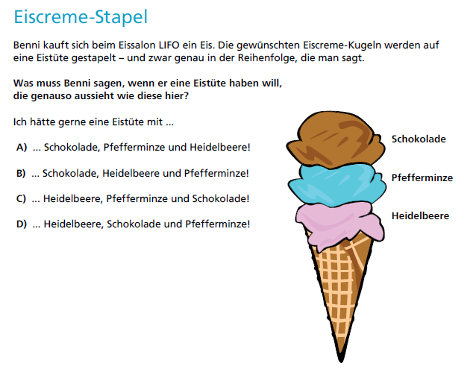
Informatische Grundbildung
Quelle: https://www.bwinf.de/biber/downloads (Wettbewerb: Informatik-Biber 2016)
Notes:
Bastelanleitungen, Vorgangsbeschreibungen… Schritt für Schritt-Anweisungen
Bewusstmachung der Teilschritte, die zum Ergebnis führen (welche) und deren Reihenfolge
Sortieren/Sortieralgorithmus ist weiteres Prinzip der Informatik

Slide 12
2. Infrastruktur und IT-Ausstattung
„Die Medienkonzepte der Schulen bilden die Grundlage für die Ausstattungsentscheidungen des Schulträgers im Rahmen der Medienentwicklungsplanung.“

Slide 13
Kommunale Medienentwicklungsplanung
Grundlage sind pädagogisch orientierte Medienkonzepte der Schulen
IT-Konzeption des Schulträgers
Investitionsplanung für jede Schule kumuliert als Investitions- und Kostenplanung für den Schulträger
Wartungs- und Support-Konzept
Fortbildungs- und Qualifizierungsprogramm
Controlling und Berichtswesen

Slide 14
2. Infrastruktur und IT-Ausstattung
Der Breitbandausbau in Nordrhein-Westfalen muss auf der Grundlage der aktuellen Förderprogramme (...) ergänzt werden: Um die gezielte Anbindung aller ca. 6.000 Schulen, perspektivisch um den Anschluss an Glasfasernetze (...)
Die Schulgebäude sollen mit leistungsfähigem WLAN ausgestattet werden (...)
Die in der Schule vorhandenen Geräte können ergänzt werden durch die Benutzung privater Geräte von Lehrerinnen und Lehrern und Schülerinnen und Schülern.

Slide 15

3. Digitale Lernmittel
„Das Land Nordrhein-Westfalen stellt mit der learn:line NRW den Zugang zur Vielfalt hochwertiger digitaler Lernmittel ausgewählter, vertrauenswürdiger Anbieter bereit...
Mit EDMOND NRW stellen die Schulträger kostenpflichtige, hochwertige digitale Lernmittel online über ihre Medienzentren bereit. Auch EDMOND NRW wird systematisch erweitert und über LOGINEO NRW verfügbar gemacht.“

Slide 16
4. Beratung und Qualifizierung
„Die Medienberatung vor Ort (...) wird seit Sommer 2016 durch das Land auf 60 Stellen mehr als verdoppelt. (...).
Die Schulträger können diese Intensivierung der Beratung durch Bereitstellung entsprechender sächlicher Ressourcen, die Stärkung von Medienzentren, Aufbau lokaler Unterstützungsnetzwerke und Nutzung der Regionalen Bildungsnetzwerke für die Förderung der Medienkompetenz unterstützen“

Slide 17
Lernen in der digitalen Welt
Kontakt
Medienberatung NRW
Wolfgang Vaupel, Geschäftsführer
LVR-Zentrum für Medien und Bildung
Bertha-von-Suttner-Platz 1 • 40227 Düsseldorf
T 0211 • 27404 3165
vaupel@medienberatung.nrw.de
Landschaftsverband Rheinland
Landschaftsverband Westfalen-Lippe
Ministerium für Schule und Weiterbildung NRW
www.medienberatung.nrw.de

